Slide 1
Формирование естественнонаучных представлений и основ экологической грамотности у дошкольников
«Путешествие в осенний лес»
Выполнил: воспитатель средней группы
Марчук Ольга Владимировна
МБДОУ детский сад №2 п.Новозавидовский
2023

Slide 2
Цель: формирование экологической грамотности у детей, бережное отношение к природе, норм и правил взаимодействия с живой и неживой природой. Задачи: развитие у детей экологических представлений, знаний о ценности природы и правилах поведения в ней; -развивать заботливое отношение к природе; -закреплять у детей эстетическое отношение к окружающему миру; -учить видеть изменения в природе
Актуальность заключается в том, что экологическое воспитание и образование дошкольников-чрезвычайно актуальная проблема настоящего времени: только экологическое мировоззрение, экологическая культура ныне живущих людей могут вывести планету и человечество из этого состояния.

Slide 3
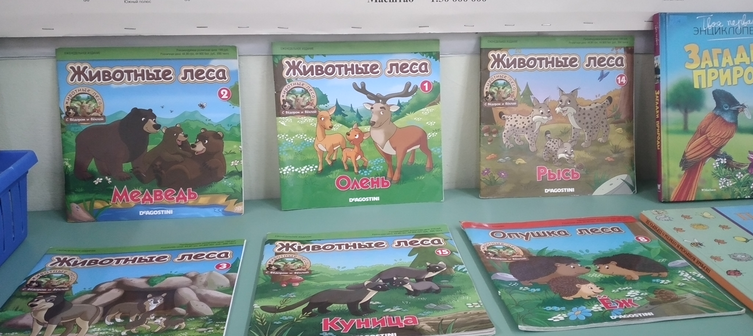
Предварительная работа
Чтение художественной литературы, наблюдение, беседа, игры

Slide 5
Задание1 Что ты знаешь о деревьях?
Назовите деревья в лесах нашего края?
Какое дерево не меняет окраску?

Slide 6
Задание 2 Игра «Да или нет» (можно это действие выполнять в лесу? Можно- хлопаем в ладоши нельзя- топаем ногами)

Slide 7
Задание 3 Лесные жители России? (Какие животные живут в лесу?)

Slide 8
Физкультминутка и дыхательная гимнастика

Slide 9
Задание 4 «Четвертый лишний»

Slide 10
Задание 5 П/и «Сортируем мусор» (три эко контейнера: желтый(картон и бумага),синий (пластик),красный (пищевые отходы)

Slide 11
Задание 6 Разыгрывание ситуации «Что делать с огнем?»

Slide 12
Подведение итога занятия (Что нового и интересного узнали?)

Slide 13
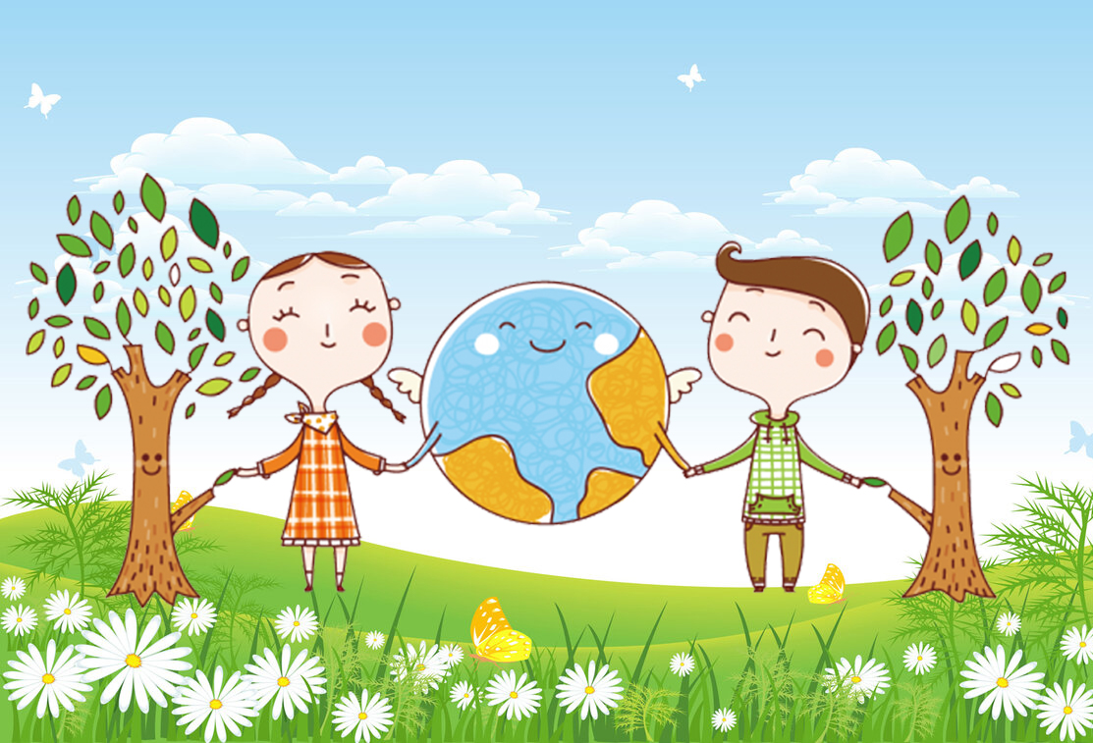
Спасибо за внимание!

